Slide 1

TRƯỜNG MẦM NON SAO SÁNG 5
HOẠT ĐỘNG NHẬN BIẾT
Đề tài: Nhận biết quả cam
Độ tuổi: Trẻ 18 - 24 tháng
Thời gian: 15- 20 phút.
GV thực hiện :Quách Thị Hiền

Slide 2

1.Kiến thức:
Trẻ biết tên gọi quả cam.Nhận biết được một số đặc điểm đơn giản của quả cam: màu cam, hình tròn, có mùi thơm
2.Kĩ năng:
Rèn kỹ năng quan sát, cầm nắm, chỉ và lựa chọn đúng đồ vật theo yêu cầu.Phát triển kỹ năng phát âm từ đơn: “cam”.
3.Thái độ:
Trẻ hứng thú, tích cực tham gia hoạt động.Biết giữ gìn đồ dùng, không tranh giành, không ném đồ vật.

Slide 3

Chuẩn bị của cô: Quả cam thật: 2–3 quả (sạch, tươi).Tranh ảnh quả cam kích thước to, rõ nét.Rổ hoặc khay đựng cam.Khăn giấy/khăn ướt lau tay cho trẻ.Nhạc bài hát về các loại quả phù hợp lứa tuổi.
2. Chuẩn bị của trẻ: Tâm thế thoải mái, gọn gàng.Trẻ được ngồi theo nhóm nhỏ hoặc hình vòng cung để dễ quan sát.

Slide 4
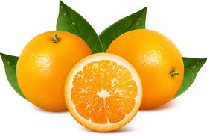
1.ỔN ĐỊNH TỔ CHỨC Cho trẻ quan sát quả cam thật

Slide 5

2.Nhận biết quả cam
QUẢ CAM

Slide 6

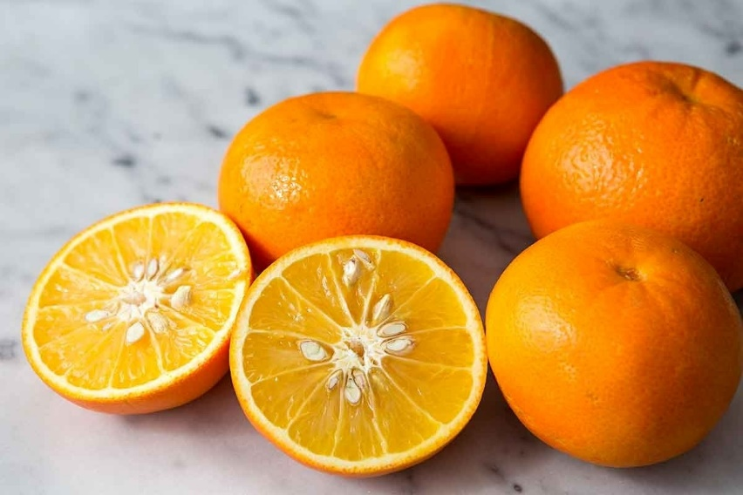
Vỏ cam
Hạt cam
Tép cam

Slide 7
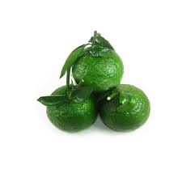
Cam sành

Slide 8


TÁC DỤNG CỦA NƯỚC CAM

Slide 9


KẾT THÚC : HÁT VÀ VẬN ĐỘNG BÀI HÁT QUẢ GÌ

Slide 10


